Slide 1

数学软件Mathematica应用简介
主讲人：许春根
Tel: 84315639(O)
Email:xuchung@njust.edu.cn

Slide 2
本讲内容
一. 数学软件及Mathematica概述
二. Mathematica 使用简介
三. Mathematica示例

Slide 3
1. 数学软件及Mathematica概述
数学建模一般借助于数学软件.
如：Mathematica、 Matlab、Lingo、 Maple 、SAS、MathCAD…

Slide 4
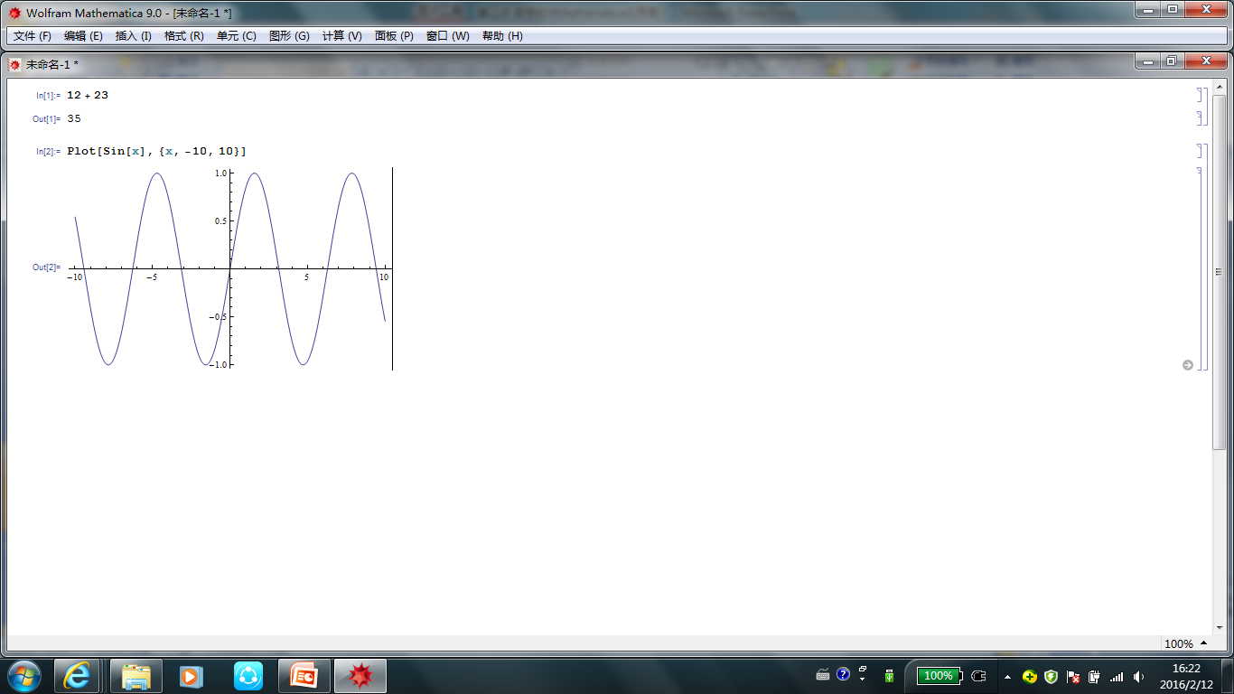
Mathematica9.0窗口

Slide 5
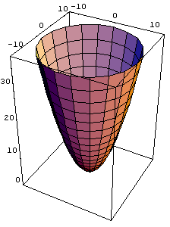
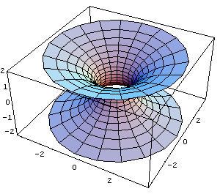
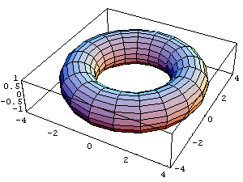
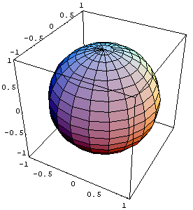
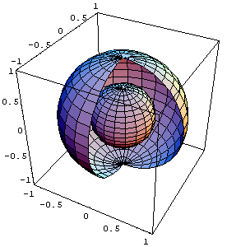
Mathematica的画图功能

Slide 6
数学软件的种类
通用符号计算软件(Mathematica、Maple）
通用数值运算软件（Matlab）
专业软件（SAS、SPSS、Splus）
计算程序库（FORTRAN、C语言数学函数库）
教学、演示类软件（MathCAD）

Slide 7
Mathematica：一个用计算机做数学的系统
Mathematica的基本功能
数值运算（Numeric Computation）
符号运算（Algebric Computation）
图像处理（Graphics ）
语言功能（Programing Language)

Slide 8
Mathematica在数学建模中的 应用举例
迭代计算与绘图
求最大、最小值
复杂积分的计算
微分方程的求解
方程(组)的求解、矩阵运算

Slide 9
2. Mathematica 使用简介
窗口操作指令:
执行(计算)指令的方法：Shift+Enter；
终止指令进行的方法：alt+.；
注释符号：“(*”开始, “*)”结束。

Slide 10
Mathematica命令特点
Mathematica区分大小写；
命令都以大写字母开头；
[ ]：命令参数；Sin[x]
( )：优先计算；(1+3)*9
{ }：列表；Random[Real,{3,5}]

Slide 11
常用常数
常数每个单词都以大写字母开头；
Pi 或π 圆周率；
E 或 ã 自然对数的底；
Degree或º 角度，360º = 2π；
Infinity或¥ 无穷；

Slide 12
常用内置函数
函数名每个单词首字母大写；
Sqrt[x] 给出x的算术平方根；
Log[x] 返回lnx;
Log[b,x] 返回以b为底的对数函数 ;
Exp[x] 返回以e为底的指数函数 ;
Sin[x],Cos[x],Tan[x],Sec[x],Csc[x],Cot[x]：返回x的六种三角函数值;
Abs[x] 给出x的绝对值；
Sign[x] 返回x的符号，正返回1，负返回-1，0返回0；
Factorial[n]或n! 给n的阶乘；

Slide 13
用户自定义函数
f[x_ ]:= x的函数表达式
例:
f[x_ ]:=x²+1;
结果：f[2] 5；
f[2x] 4x²+1

Slide 14
基本的算术操作
加+，减-，乘*，除/，乘方^；
数字与符号之间没有运算符表示“乘法”；
乘法表示方法：
a*b a×b a b 2a

Slide 15
画图命令
基本命令：Plot[f[x],{x,a,b}]
画彩色图形：Plot[f[x],{x,a,b}, PlotStyle-> {RGBColor[1,0,0]} ]
RGBColor 表示红、绿、蓝三色的比例。

Slide 16
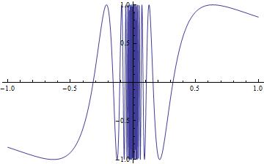
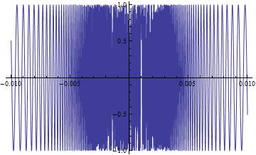
Sin (1/x) 在 x=0 附近
Plot[Sin[1/x],{x,-1,1}]
Plot[Sin[1/x],{x,-0.01,0.01}]

Slide 17
画数据点集合
d=Table[{1/n,Sin[n]}, {n,1,1000}] (定义点集）
ListPlot[d] （画出点集）
Show[fg1,fg2] (几个图象重新显示在同一坐标系里）

Slide 18
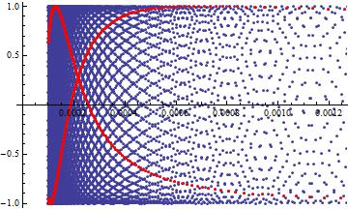
t1=Table[{1/n,Sin[n]},{n,1,10000}]; f1=ListPlot[t1]; t2=Table[{1/n,Sin[n]},{n,1,10000,44}]; t3=Table[{1/n,Sin[n]},{n,11,10000,44}]; f2=ListPlot[{t2,t3 },PlotStyle®RGBColor[1,0,0]];
演示软件操作

Slide 19
三. Matlab示例(离散Logistic模型)
连续形式的阻滞增长模型 (Logistic模型)
x(t) ~某种群 t 时刻的数量(人口)
t→∞, x→N, x=N是稳定平衡点(与r大小无关)
离散形式
y_{k} ~某种群第k代的数量(人口)
变量代换
一阶(非线性)差分方程

Slide 20
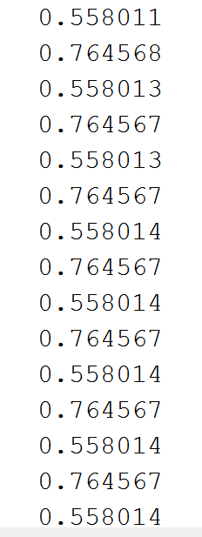
Clear[f,r,x];
f[r_,x_]:=r x (1-x);
r=3.1;x=0.2
For[i=1,i<50,i++,x=f[r,x];Print[x]]
x0=0.5;t={};
Do[For[i=1,i<300,i++,x0=f[r,x0];If[i>100,t=Append[t,{r,x0}]]],{r,1.0,4.0,0.03}];
ListPlot[t,PlotStyle->AbsolutePointSize[4]]
演示软件操作

